Slide 1
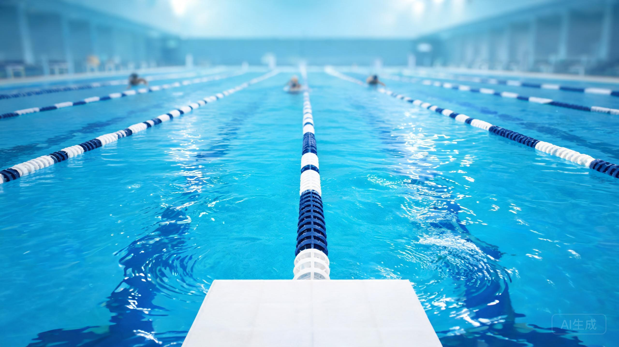
2026 IYSC青少年游泳挑战赛
（佛山站）训练总结汇报
王子期 · 越浪顶尖
2026年8月22日
含 AI 生成

Slide 2
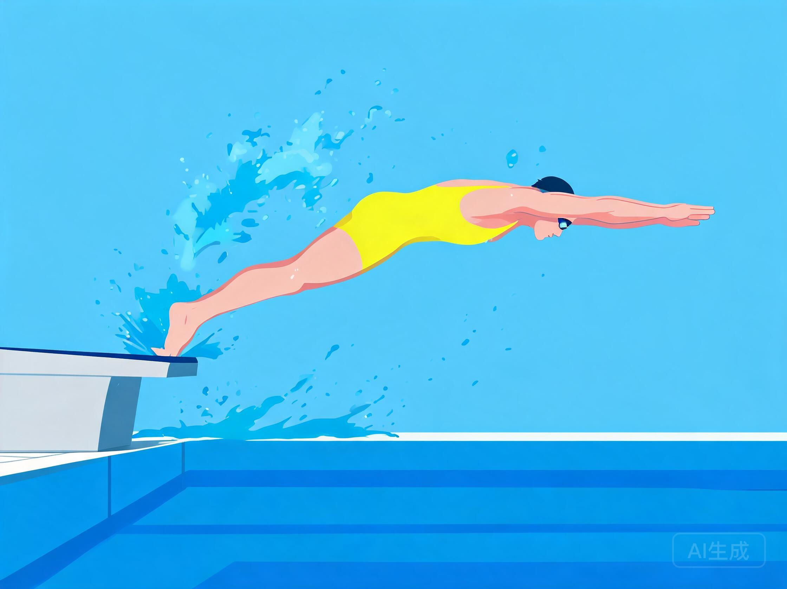
目录
01
比赛概况
赛事信息与参赛项目统计
02
奖牌榜
获奖项目与成绩亮点
03
成绩对比
各项目历史最佳 vs 本次比赛
04
进步明细
刷新PB项目详细分析
05
训练总结
训练效果与后续方向

Slide 3
比赛概况
2026 IYSC青少年游泳挑战赛（佛山站）
10项
1枚
2枚
6项
参赛项目
金牌
银牌
刷新PB
参赛项目一览
🏊
50米蝶泳
🏊
100米蝶泳
🏊
50米自由泳
🏊
100米自由泳
🏊
200米自由泳
🏊
50米仰泳
🏊
100米仰泳
🏊
50米蛙泳
🏊
100米蛙泳
🏊
200米个人混合泳

Slide 4
奖牌榜
收获1金2银，10项全面参赛
🥇
🥈
🥈
第1名
第2名
第2名
200米自由泳
50米蝶泳
100米蝶泳
2:36.71
37.01
1:22.61
其他项目成绩
100米仰泳
第4
1:28.61
100米自由泳
第5
1:15.70
50米仰泳
第6
43.10
50米自由泳
第6
34.70
200米混合泳
第7
3:03.66
100米蛙泳
第8
1:55.19
50米蛙泳
第10
51.79

Slide 5
成绩对比总览
各项目历史最佳成绩 vs 本次比赛成绩对比
项目 | 历史最佳 | 上届赛事 | 本次成绩 | 进步 | 状态
50米蝶泳 | 38.96 | U系列赛第二站 | 37.01 | +1.95s | ✅ 刷新PB
100米蝶泳 | 1:28.66 | U系列赛第二站 | 1:22.61 | +6.05s | ✅ 刷新PB
50米自由泳 | 34.90 | U系列赛第二站 | 34.70 | +0.20s | ✅ 刷新PB
100米自由泳 | 1:16.71 | U系列赛第二站 | 1:15.70 | +1.01s | ✅ 刷新PB
200米自由泳 | 2:48.49 | 分区赛第一站 | 2:36.71 | +11.78s | ✅ 刷新PB
200米混合泳 | 3:14.97 | 分区赛第一站 | 3:03.66 | +11.31s | ✅ 刷新PB
50米仰泳 | 首赛 | — | 43.10 | — | 🆕 新项
100米仰泳 | 首赛 | — | 1:28.61 | — | 🆕 新项
50米蛙泳 | 首赛 | — | 51.79 | — | 🆕 新项
100米蛙泳 | 首赛 | — | 1:55.19 | — | 🆕 新项
💪 参赛10项 · 刷新PB 6项 · 首次参赛4项 · 退步0项 · 进步项目累计提升32.30秒

Slide 6
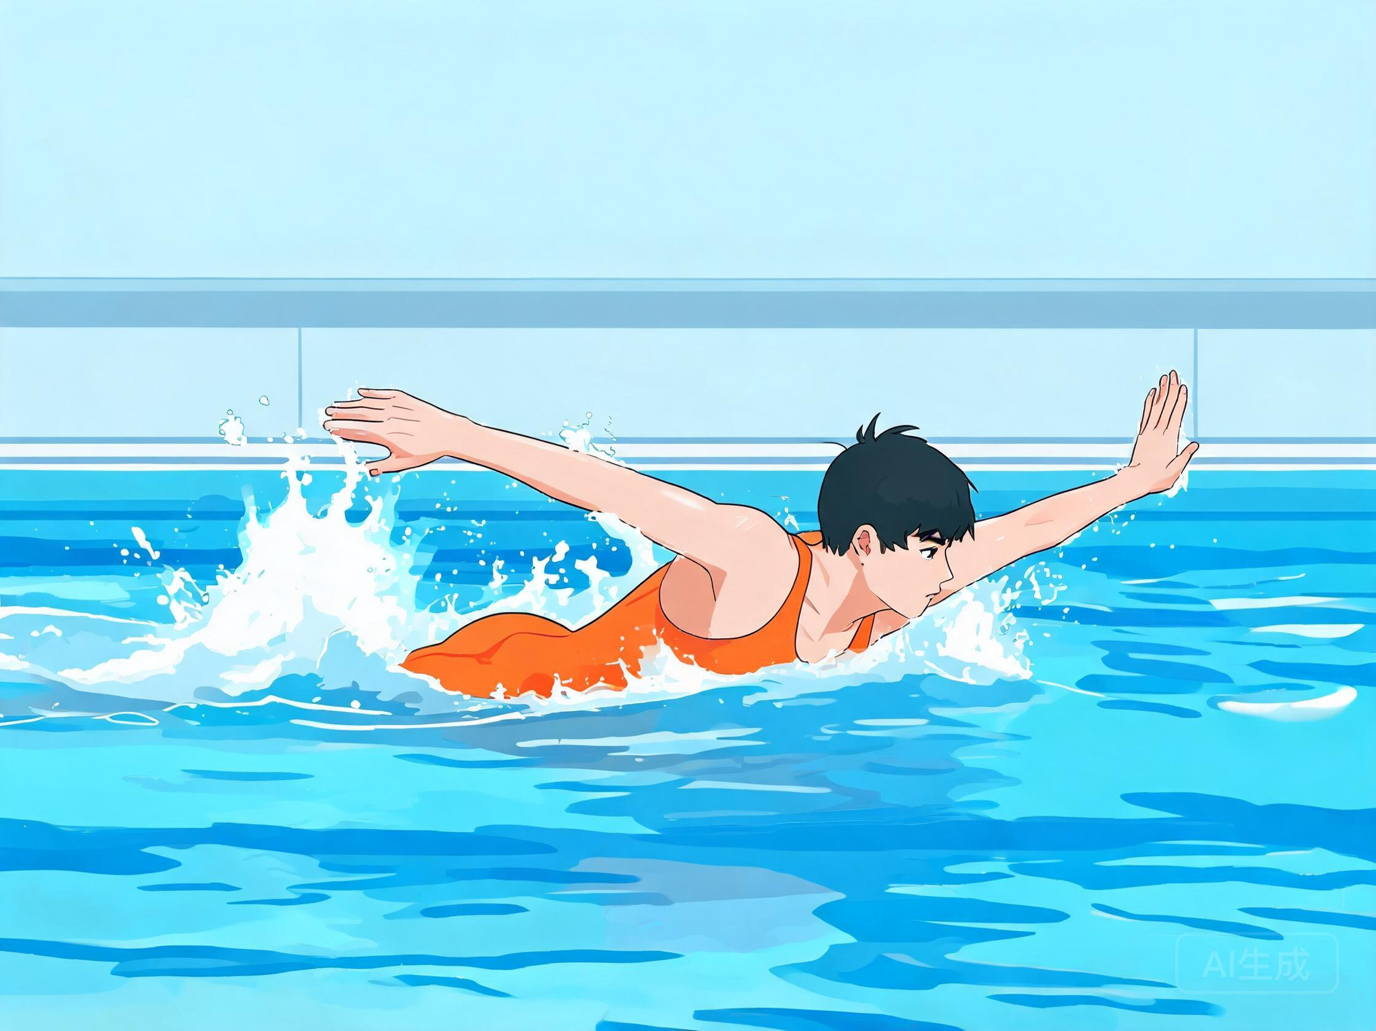
进步项目明细
5个项目全部刷新个人最佳，累计提升20.99秒
进步亮点
🏆 200自进步最大，快了11.78秒
🏊 200米混进步11.31秒
🦋 蝶泳两项共进步8秒
⚡ 6项全部刷新PB

Slide 7
首次参赛项目
4个新项目首次参加正式比赛，表现可圈可点
🆕 首赛
🆕 首赛
100米仰泳
50米仰泳
1:28.61
43.10
第4名
第6名
首次参赛即获第四
仰泳短距离首秀
🆕 首赛
🆕 首赛
100米蛙泳
50米蛙泳
1:55.19
51.79
第8名
第10名
蛙泳长距离首赛
蛙泳短距离首赛

Slide 8
主项&全能成绩演变
蝶泳主项 · 自由泳 · 混合泳 — 历年比赛成绩趋势

Slide 9
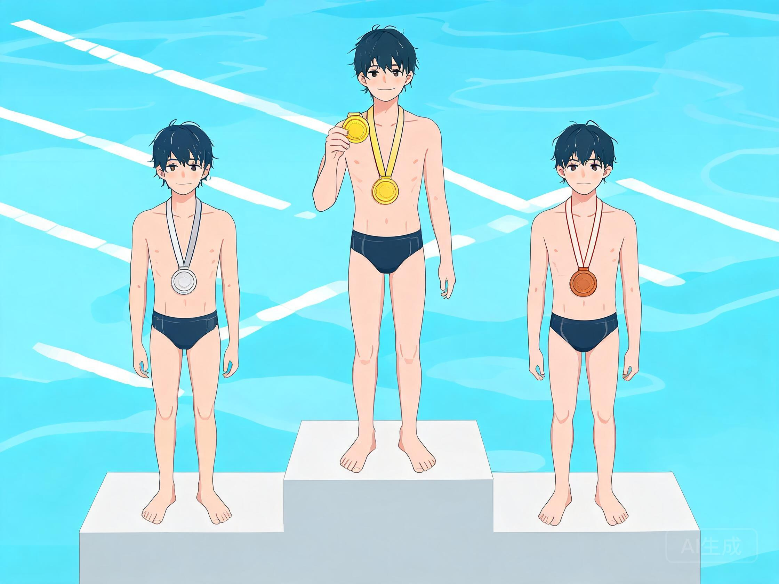
训练效果总结
🏊
主项优势明显
蝶泳两个项目均获银牌，100蝶进步6.05秒，主项地位稳固
⚡
自由泳全面提升
50/100/200自全部刷新PB，200自夺冠并进步11.78秒
🏅
混合泳突破显著
200米混进步11.31秒，全能能力大幅提升，排名进入前八
💪
体能训练见效
暑假大运动量训练效果显著，耐力项目进步幅度最大

Slide 10
后续训练方向
01
02
03
巩固主项优势
强化弱项提升
体能持续加强
蝶泳继续精细化技术
蛙泳专项技术改进
保持大运动量训练节奏
出发和转身强化训练
仰泳速度耐力训练
陆上力量训练跟进
冲击三级运动员标准
混合泳四式均衡发展
体重控制在理想区间

Slide 11

继续努力，再创佳绩
王子期 游泳训练总结
2026年8月

